Slide 1

Proyecto Final
Creado por: Ana Rodríguez Pérez
Confección y Publicación de Páginas Web Curso 2021/2022

Slide 2
Contenido
Objetivo del sitio web
Análisis de la competencia
Target
Nombre del Proyecto y del Dominio
Libro de estilos
Diseño

Slide 3
Branding y Lead generation
Dar visibilidad a entidades y grupos
Conseguir que se pongan en contacto conmigo

Slide 4
Análisis de la competencia
DAFO:
Debilidades: apoyo de pocas entidades.
Amenazas: difamación de entidades no afines.
Oportunidades: cero competencia directa.
Fortaleza: apoyo de las entidades colaboradoras.
No tiene competencia directa
Función colaborativa
Competencia Indirecta : grupos o entidades no afines con los presentados.

Slide 5
Target
Público objetivo:
Entidades vinculadas al hobby.
Personas que disfrutan del hobby.
Personas que desconocen del hobby y les podría interesar.
Cliente ideal:
Edad: 16 – 40
Hábitos: contacto con la naturaleza, teatro/interpretación, escribir/dibujar.
Hábitos de consumo: lee/ve historias de fantasía.
Hábitos entorno a internet: videojuegos de rol

Slide 6
Nombre del Proyecto y del Dominio
Dominio: destripandoelrol.com / destripandoelrol.es
Empresa de dominio: dondominio.com
Coste: 24,08€ / año (IVA incluido)
Empresa de Hosting: creationbcn.com
Coste: 50€ + IVA / año

Slide 7






Libros de estilo
Tipografía usada en el proyecto
Raleway
Montserrat Alternates
Tecnología usada en el proyecto
Colores

Slide 8




Lenguajes usados

Slide 9
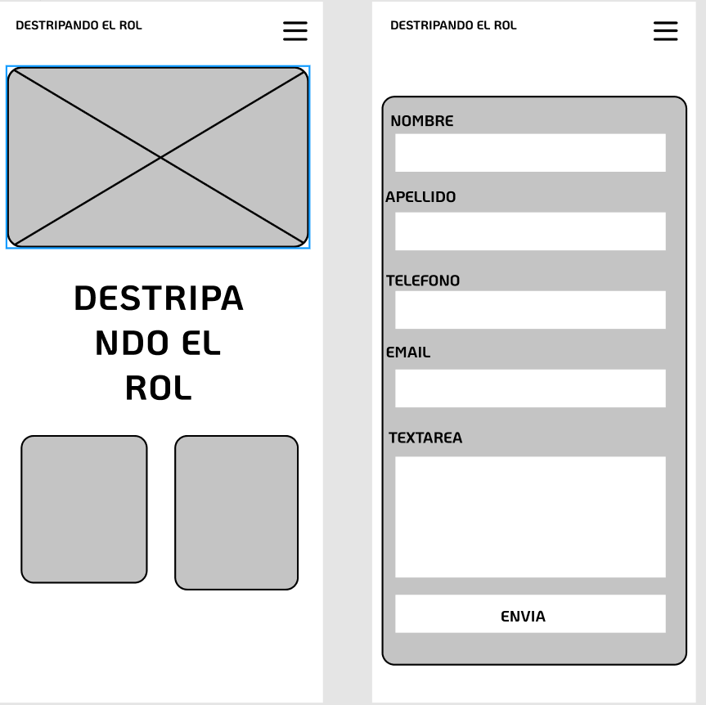
Mockup mobile

Slide 10
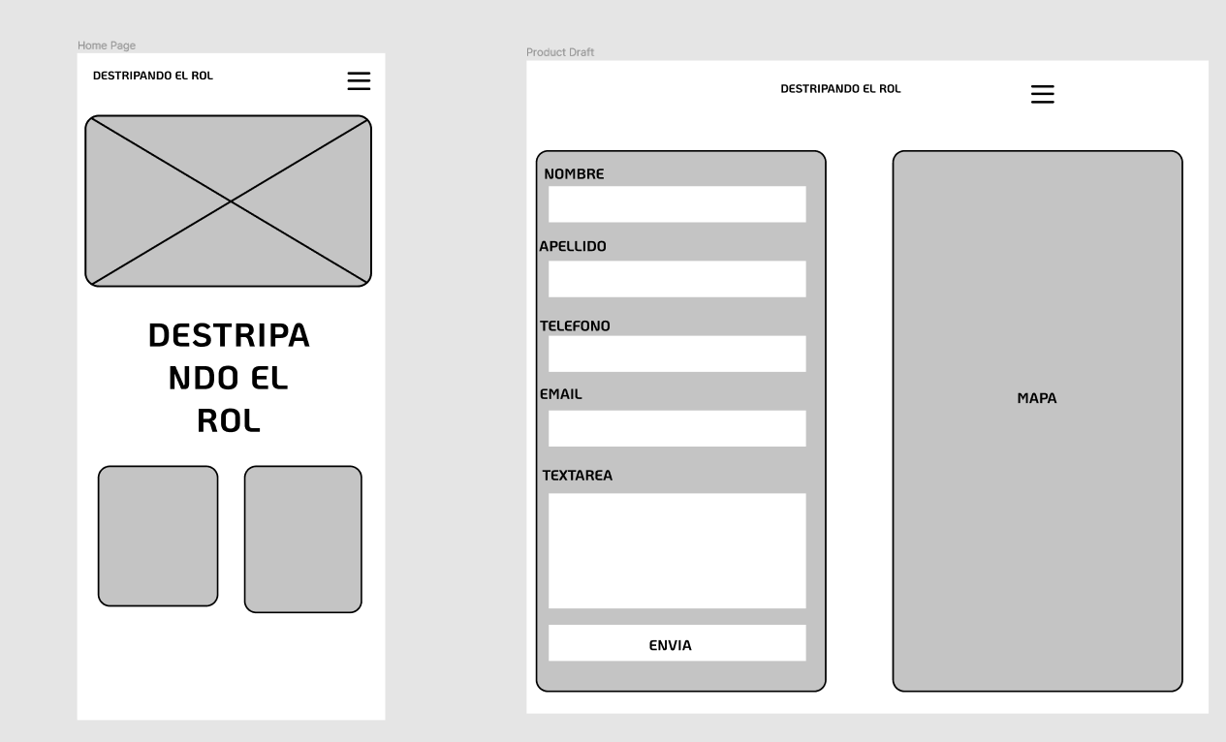
Mockup Laptop

Slide 11
Diseño
Responsive
Acorde con W3C
Crossbrowser
Edge
Firefox
Chrome
Android
Imágenes Creative Commons
Estructura

